Slide 1
Commuter App
Grupp 8
Jan Herlin
Joel Kackur
Johannes Vähäkangas
Oliver Hermansson
Sofia Musick
Felix Malmberg

Slide 2
Innehåll
Commuter
Målgruppen
Var man ska använda appen
Hur man ska använda appen
Varför är vår approach bättre än andras

Slide 3

Commuter APP Open street Map
Commuter Projektet:
En ”Reittiopas” liknande app men bättre.
OpenStreetMpp
OpenSource
Community Driven (användaren kan lägga till points of interest)
Gratis

Slide 4

Commuter APP AdressSearch
Sökning av addresser
Points of interest
Tidtabeller
Tillgänglig för alla, kräver ingen licens

Slide 5

Målgrupp
Pensionärer eller äldre som inte är tekniskt begåvade: Serviceroboten som kan stationeras vid busshållplatser förenklar tjänsten till de mindre tekniskt begåvade
Alla andra som använder allmän transport
T.ex.
Studeranden (billigaste resor)
Arbetaren (Snabbaste/Bekvämaste)

Slide 6
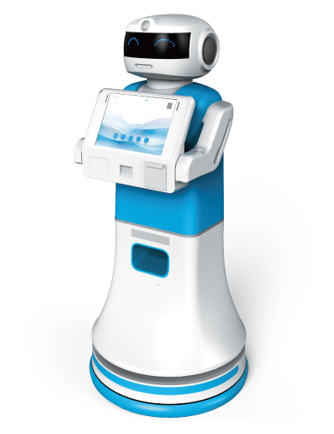
Var ska man använda appen
Webbapp:
Fungerar på alla enheter med webbläsare
Kan fungera på skärmar i bussen, tåget, flygplan, etc.
Specifikt designad för användbarhet på touch skärmar

Slide 7

HUR ska man använda appen
1. Välj rutt
Varifrån → Vart
2. Hur vill du åka?
Simpel resa(inga byten)
Snabb resa(möjliga byten)
Bekväm resa (bättre buss t.ex)
3. Följ instruktionerna på kartan
4. Ge feedback för att få bättre förslag nästa gång.

Slide 8

Varför välja vår app
Mera personlig till dig som användare.
Lär sig dina vanor och hur du föredrar att pendla
Flera alternativ, snyggt sammanfattade
Designad för användbarhet
Optimerad för touch skärmar

